Slide 1
JSP实用教程(第三版)
第4章 JSP与JavaBean
配合《JSP实用教程(第三版)》
例子源代码一起使用
Power Point 制作 张跃平 耿祥义

Slide 2

本章主要内容
4.1 编写Javabean和使用Javabean
4.2 获取和修改beans的属性
4.3 beans的辅助类
4.4 JSP与bean结合的简单例子

Slide 3
概述
Javabean是一种Java类，通过封装属性和方法成为具有某种功能或者处理某个业务的对象，简称bean。具有以下特点：
1.可以实现代码的重复利用。
2.易编写、易维护、易使用。
3.可以在任何安装了Java运行环境的平台上的使用，而不需要重新编译。
JSP页面可以将数据的处理过程指派给一个或几个bean来完成，即JSP页面调用bean完成数据的处理，并将有关处理结果存放bean中.JSP页面可以使用Java程序片或某些JSP指令标记显示bean中的数据（见4.2节），即JSP页面的主要工作是显示数据，不负责数据的逻辑业务处理，如图4.1所示意。

Slide 4
4.1编写Javabean和使用Javabean
Javabean分为可视组件和非可视组件。在JSP中主要使用非可视组件。对于非可视组件，我们不必去设计它的外观，主要关心它的属性和方法。
编写Javabean就是编写一个Java的类，所以只要会写类就能编写一个Javabean，这个类创建的一个对象称为一个Javabean，简称bean.

Slide 5
4.1.1 编写JavaBean
为了能让使用这个bean的应用程序构建工具（比如JSP引擎）知道这个bean的属性和方法，只需在类的方法命名上遵守以下规则:
1. 如果类的成员变量的名字是xxx，类中提供两个方法：
    getXxx()，用来获取属性xxx。
    setXxx()，用来修改属性xxx.。
后缀是将成员变量名字的首字母大写的字符序列。
2. 对于boolean类型的成员变量，即布尔逻辑类型的属性，允许使用“is”代替上面的“get”和“set”。
3. 类中声明的方法的访问属性都必须是public的。
4. 类中需提供public、无参数的构造方法。

Slide 6
Circle.java
Java文件保存为Circle.java，并编译通过，得到字节码文件Circle.class
package tom.jiafei;
public class Circle {
double radius;
public Circle() {
radius=1;
}
public double getRadius() {
return radius;
}
public void setRadius(double newRadius) {
radius=newRadius;
}
public double circleArea() {
return Math.PI*radius*radius;
}
public double circlLength() {
return 2.0*Math.PI*radius;
}
}

Slide 7
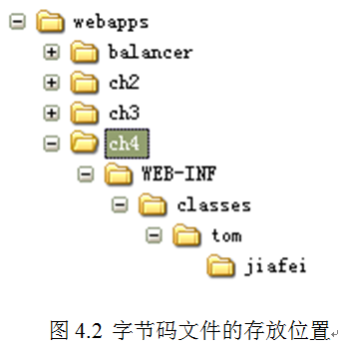
4.1.2 保存bean的字节码
1．在当前Web服务目录下建立子目录结构：\WEB-INF\classes，然后根据类的包名，在classes下再建立相应的子目录，比如类的包名为tom.jiafei，那么在classes下建立子目录结构：tom\jiafei，如图4.2所示.
2. 将创建bean的字节码文件，比如Circle.class，复制到“\WEB-INF\classes\tom\jiafei”中。

Slide 8
4.1.3 创建与使用bean_1
1．使用bean
使用JSP动作标记：useBean，来加载使用bean。useBean标记的语法格式：
<jsp:useBean id="bean的名字" class="创建beans的字节码" scope="bean有效范围"/>
或
<jsp:useBean id= "bean的名字" class="创建beans的类" scope= "bean有效范围">
</jsp:useBean>
例如：
<jsp:useBean id="circle" class="tom.jiafei.Circle" scope="page" />

Slide 9
4.1.3 创建与使用bean_2
2．bean的加载原理
当JSP页面使用JSP需要使用一个bean时，JSP引擎将首先根据JSP动作标记给出的bean的id,以及scope，查找JSP引擎内置pageContent对象中是否含有这样的bean，如果这样的bean存在，JSP引擎就分配这样的bean给用户。
如果在pageContent中没有查找到JSP动作标记要求的bean，就根据class指定的字节码创建一个JSP动作标记要求的bean，并将所创建的bean添加到pageContent内置对象中。

Slide 10
4.1.3 创建与使用bean_3
3．bean的有效范围（生命周期）
scope取值范围给出了bean的存活时间(生命周期)，即scope取值决定了JSP引擎分配给用户的bean的存活时间
page
有效范围是当前页面.不同用户的scope取值是page的bean也是互不相同的.
request
bean的有效范围是request期间。不同用户的scope取值是request的bean也是互不相同的。
application
bean的有效范围是application期间。JSP引擎为Web服务目录下所有的JSP页面分配一个共享的bean，不同用户的scope取值是application的bean也都是相同的一个.
session
有效范围是用户的session(会话)期间。不同用户(即不同浏览器)的scope取值是session的bean是互不相同的（占有不同的内存空间）。

Slide 11
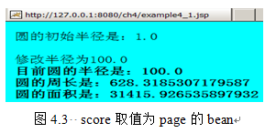
例子4_1
例子1中，负责创建bean的类是上述的Circle类，创建的bean的名字是circle， circle的scope取值是page。example4_1.jsp的效果如图4.3所示。

Slide 12
例子4_2
例子2使用scope取值为session，id为girl的bean，创建该bean的类文件仍然是上述的Circle.class。
例子2的example4_2_a.jsp页面中，girl的半径radius的值是1（图4.4）.
然后连接到example4_2_b.jsp页面，显示半径radius的值，然后将girl的半径radius的值更改为99（图4.5），那么以后再刷新example4_2_a.jsp或example4_2_b.jsp时看到的bean的radius的值就都是99了（图4.6）。

Slide 13
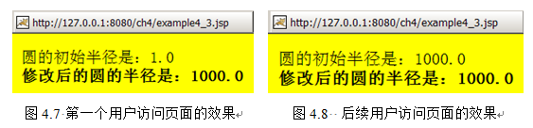
例子4_3
例子3中example4_3.jsp将bean的scope的值设为application。当第一个用户访问这个页面时，显示bean的radius的值，然后把radius的值修改为1000（图4.7）。当其他用户访问这个页面时，看到的radius的值都是1000（图4.8）。

Slide 14
4.2 获取和修改beans的属性
JSP页面使用getProperty、setProperty标记获取或修改属性xxx时，必须保证bean有相应的getXxx和setXxx方法，即对方法的名字的命名有特殊的要求（见4.1.1节），而在程序片中直接用bean调用方法就不需要方法命名遵守getXxx和setXxx规则。

Slide 15
4.2.1 getProperty动作标记
使用getProperty动作标记可以获得bean的属性值，并将这个值用串的形式发送给用户的浏览器。使用getProperty动作标记之前，必须使用useBean动作标记获得相应的bean。
<jsp:getProperty name="id" property="bean属性" />
或
<jsp:getProperty name=“id" property="bean属性"/>
</jsp:getProperty>
该指令相当于Java表达式：
<%= bean.getXxx() %>

Slide 16
4.2.2 setProperty动作标记-1
使用setProperty动作标记可以设置bean的属性值。使用这个标记之前，必须使用useBean标记得到一个相应的bean。
（1）将bena属性的值设置为一个表达式的值或字符串
将bena属性的值设置为一个表达式的值的语法格式
<jsp:setProperty name=“id" property="bean的属性" value= "<%=expression%>"/>
将bena属性的值设置为一个字符串语法格式
<jsp:setProperty name="id" property="bean的属性" value=字符串/>

Slide 17
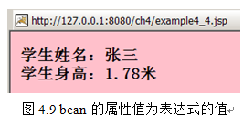
例子4_4
例子4中在JSP页面中使用动作标记设置、获取该bean的属性值。
把Student.java编译生成的字节码Student.class复制到\ch4\WEB-INF\classes\tom\jiafei中。
建议把Student.java保存在\ch4\WEB-INF\classes\tom\jiafei中，然后按如下格式编译
classes> javac tom\jiafei\Student.java
例子4中example4_4.jsp页面的效果如图4.9。

Slide 18
4.2.2 setProperty动作标记-2
使用setProperty动作标记可以设置bean的属性值。使用这个标记之前，必须使用useBean标记得到一个相应的bean。
（2）通过HTTP表单的参数的值来设置bean的相应属性的值
用HTTP表单的所有参数的值设置bean相对应的属性的值：
<jsp:setProperty name= "id" property="*" />
用HTTP表单的某个参数的值设置bean的某个属性的值
<jsp:setProperty name= “bean的名字” property=“bean属性名” param= “表单中的参数名” />

Slide 19
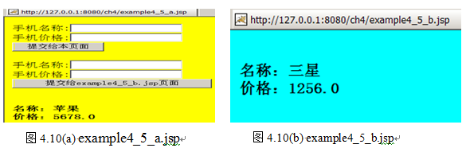
例子4_5
例子5中使用Goods类来创建bean，JSP页面获取的bean的id是iPhone，bean的scope是request，JSP页面example4_5_a.jsp和example4_5_b.jsp都是通过表单来指定iPhone的属性值。例子5中example4_5_a.jsp和example4_5_b.jsp的效果如图4.10(a)和4.10(b)。

Slide 20
4.3 beans的辅助类
有时在写一个bean的时候，除了需要用import语句引入JDK平台提供的类，可能还需要其它自己编写的一些类。
那么只要将这些类和创建bean的类写在一个java源文件中即可，但必须将源文件编译后产生的全部字节码文件复制到相应的目录中（见4.1.2节）

Slide 21
例子4_6
例子6中，使用一个bean列出JSP页面所在目录中特定扩展名的文件。
在写bean的类文件ListFile时，我们需要一个实现FilenameFilter接口的辅助类FileExtendName，该类可以帮助bean列出指定扩展名的文件（把ListFile.java编译生成的字节码ListFile.class和FileExtendName.class复制到\ch4\WEB-INF\classes\tom\jiafei中）。
例子6中，用户通过表单设置bean的extendsName属性的值，bean列出目录中由extendsName属性值指定的扩展名的文件。example4_6.jsp的效果如图4.11所示。

Slide 22
4.4 JSP与bean结合的简单例子
在本节中，创建bean的类的包名都是red.star，使用的Web服务目录仍然是ch4，因此，需要在ch4下建立如下的目录结构：
ch4\WEB-INF\classes\red\star创建bean的字节码文件都需要保存在上述目录中。
为了调试程序方便，可以将源文件保存在Web服务目录ch4的WEB-INF\classes\red\star目录中，然后在进入包名形成的目录的父目录(classes)中，编译源文件：
    classes> javac red\star\源文件名

Slide 23
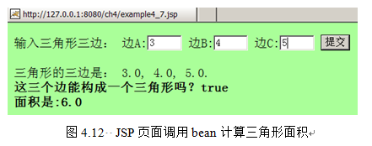
4.4.1 例子4_7 三角形bean
例子7使用bean（Triangle类负责创建）完成三角形的有关数据的处理。例子中的JSP页面提供一个表单，用户可以通过表单将三角形三边的长度提交给该页面。
用户提交表单后，JSP页面将计算三角形面积的任务交给一个bean去完成。例子中example4_7.jsp的效果如图4.12所示。

Slide 24
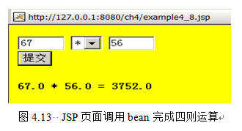
4.4.2 例子4_8 四则运算bean
例子8使用bean（CompuerBean类负责创建）完成四则运算。例子中的JSP页面提供一个表单，用户可以通过表单输入两个数和四则运算符号提交给该页面。用户提交表单后，JSP页面将计算任务交给一个bean去完成。例子中example4_8.jsp的效果如图4.13所示。

Slide 25
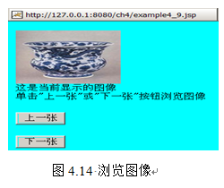
4.4.3 例子4_9浏览图像 bean
例子9使用bean（Play类负责创建）获取图像的名字并将图像排序。例子中的JSP页面通过表单提交图像的序号给bean显示，比如单击表单上的“下一张”或“上一张”，用户提交表单后，JSP页面将获取图像名字的任务交给一个bean去完成，JSP页面根据bean获得的图像名字显示图像。例子中example4_9.jsp的效果如图4.14所示。

Slide 26
4.4.4 例子4_10计数器bean
例子10中有两个供用户访问的JSP页面：example4_10_a.jsp、example4_10_b.jsp，这两个页面调用bean(CounterCount类负责创建)实现计数。
用户首次请求example4_10_a.jsp和example4_10_b.jsp的任何一个，都会使得网站的总计数增1。
用户访问过Web服务目录的某页面后，再访问该Web服务目录任何页面不能再增加总计数。example4_10_a.jsp和example4_10_b.jsp效果如图4.15(a)和4.15(b)所示。

Slide 27
4.6 小结
Javabean是一个可重复使用的软件组件，是遵循一定标准、用Java语言编写的一个类，该类的一个实例称作一个Javabean。
一个JSP页面可以将数据的处理过程指派给一个或几个bean来完成，我们只需在JSP页面中调用这个bean即可。在JSP页面中调用bean可以将数据的处理代码从页面中分离出来，实现代码服用，更有效维护一个Web应用.
bean的生命周期分为page、request、session和application

Slide 28



片尾

Slide 29
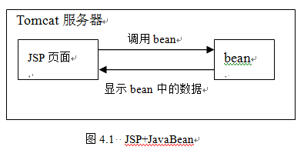
图4.1 JSP+Javabean
返回

Slide 30
图4.2 字节码文件的存放位置
返回

Slide 31
图4.3 score取值为page的bean
返回
example4_1.jsp

Slide 32
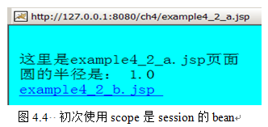
图4.4 初次使用scope是session的bean
返回
example4_2_a.jsp

Slide 33
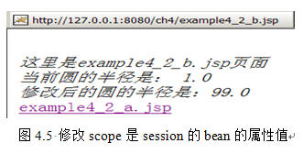
图4.5 修改scope是session的bean的属性值
返回
example4_2_b.jsp

Slide 34
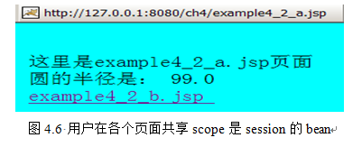
图4.6 用户在各个页面共享scope是session的bean
返回

Slide 35
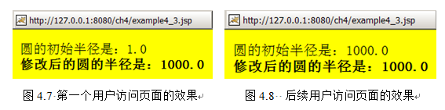
图4.7 第一个用户访问页面的效果
图4.8 后续用户访问页面的效果
返回
example4_3.jsp

Slide 36
图4.9 bean的属性值为表达式的值
返回
Student.java
example4_4.jsp

Slide 37
图4.10 例子4_5的效果
返回
Goods类
example4_5_a.jsp
example4_5_b.jsp

Slide 38
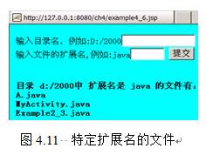
图4.11 特定扩展名的文件
返回
ListFile.java
example4_6.jsp

Slide 39
图4.12 JSP页面调用bean计算三角形面积
返回
example4_7.jsp

Slide 40
图4.13 JSP页面调用bean完成四则运算
返回
CompuerBean类
example4_8.jsp

Slide 41
图4.14 浏览图像
返回
Play类负责创建
example4_9.jsp

Slide 42
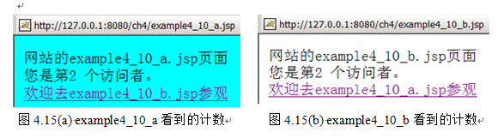
图4.15 两个供用户访问的JSP页面
返回
bean(CounterCount类负责创建)
example4_10_a.jsp
example4_10_b.jsp

Slide 43
4.1.1 编写JavaBean
返回
为了能让使用这个bean的应用程序构建工具（比如JSP引擎）知道这个bean的属性和方法，只需在类的方法命名上遵守以下规则:
1. 如果类的成员变量的名字是xxx，类中提供两个方法：
    getXxx()，用来获取属性xxx。
    setXxx()，用来修改属性xxx.。
后缀是将成员变量名字的首字母大写的字符序列。
2. 对于boolean类型的成员变量，即布尔逻辑类型的属性，允许使用“is”代替上面的“get”和“set”。
3. 类中声明的方法的访问属性都必须是public的。
4. 类中需提供public、无参数的构造方法。

Slide 44
4.1.2 保存bean的字节码
1．在当前Web服务目录下建立子目录结构：\WEB-INF\classes，然后根据类的包名，在classes下再建立相应的子目录，比如类的包名为tom.jiafei，那么在classes下建立子目录结构：tom\jiafei，如图4.2所示.
2. 将创建bean的字节码文件，比如Circle.class，复制到“\WEB-INF\classes\tom\jiafei”中。
返回

